Slide 1
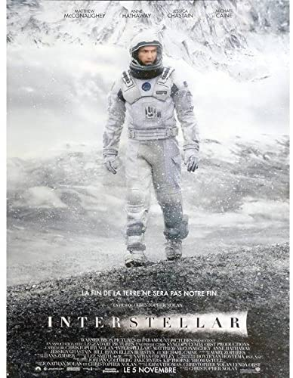


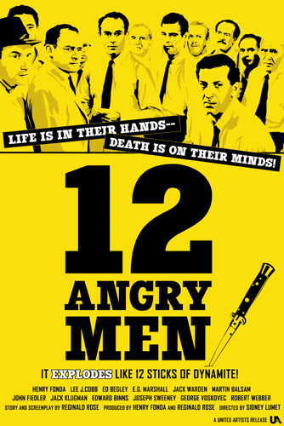
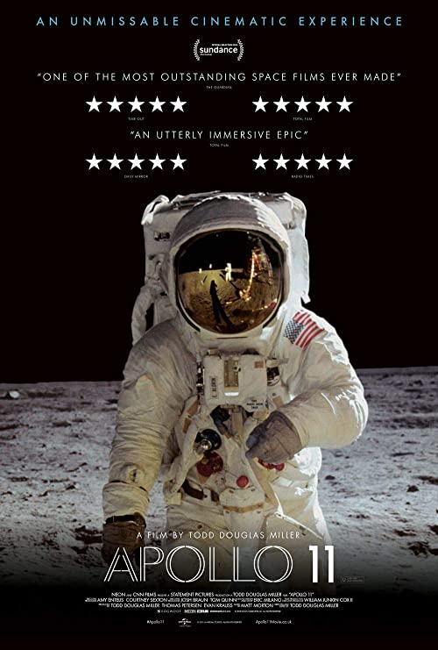
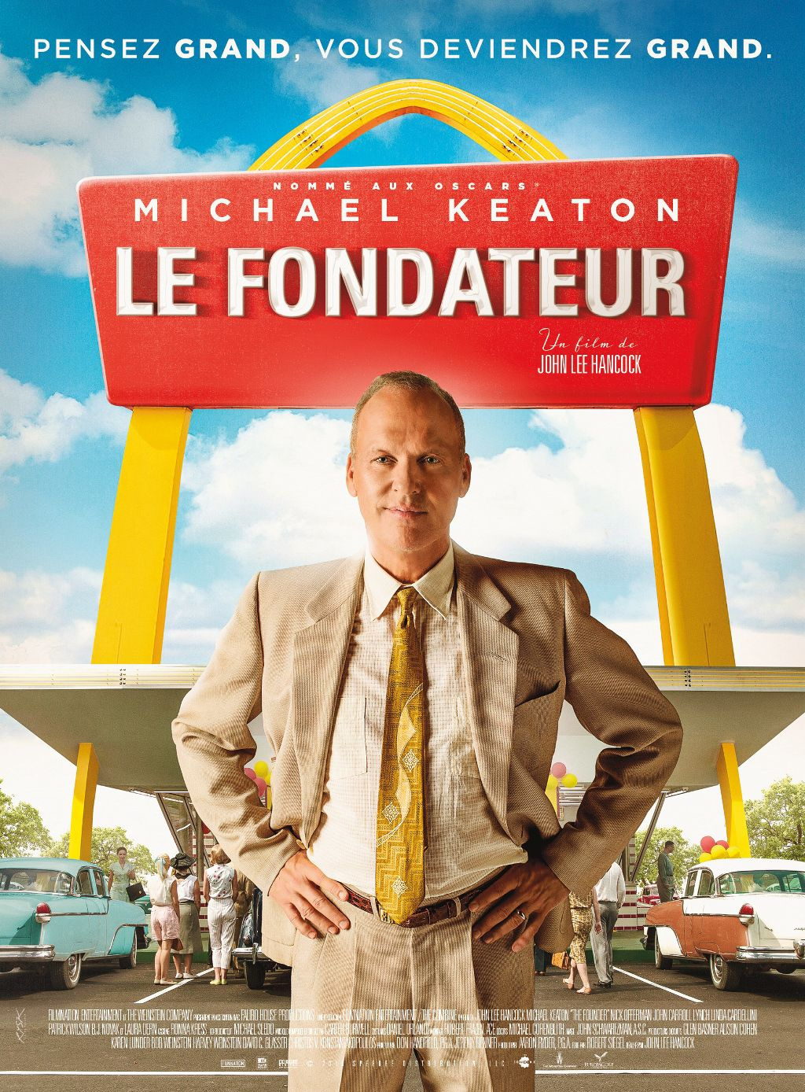
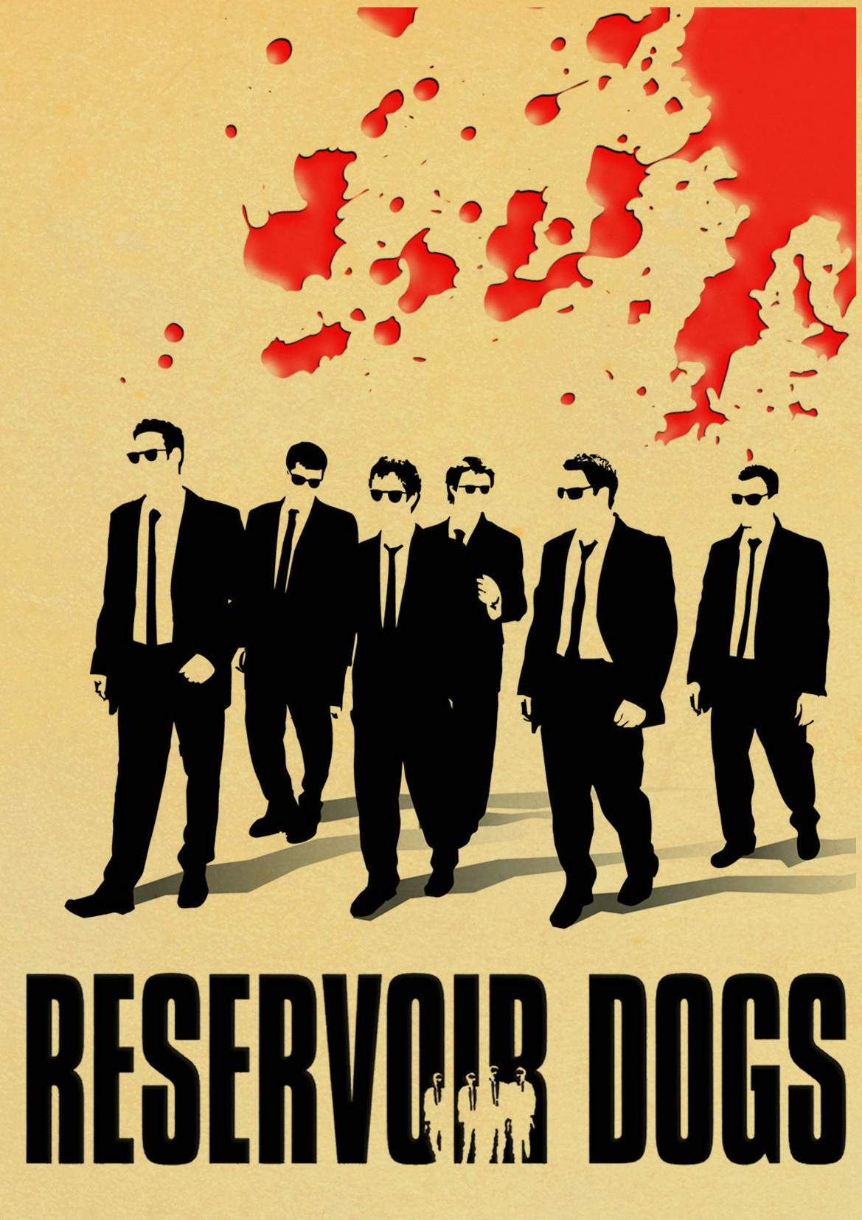
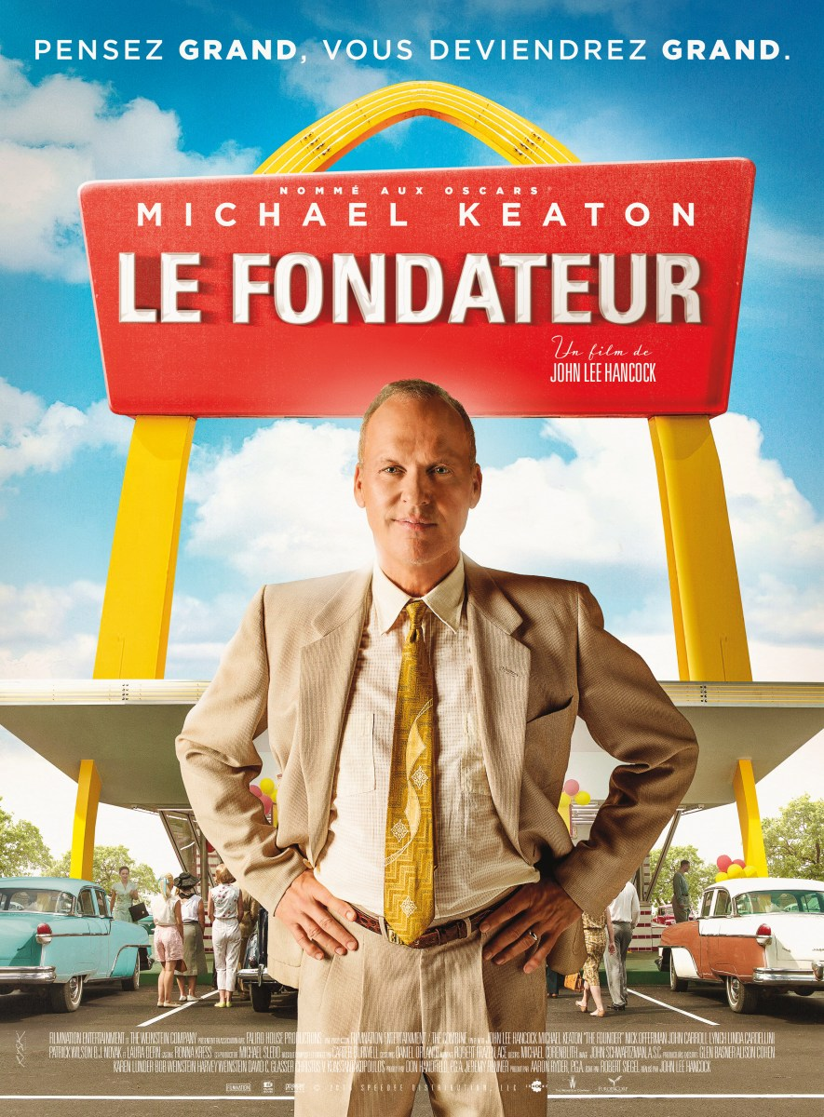
MATTHEW McCONAUGHEY
LEE J. COBB
EMMA STONE
RYAN GOSLING
ANNE HATAWAY
ED BEGLEY
Un film de DAMIEN CHAZELLE
JESSICA CHASTAIN
MICHEAL CAINE
Un film de CHRISTOPHER NOLAN
JACK WARDEN
E. G. MARSHALL
Un film de HENRY FONDA
TIM ROTH
Un film de
JOHN LEE HANCOCK
CHRIS PENN
HARVEY KEITTEL
MICHAEL MADSON
LAURENCE TIERNEY
STEVE BUSCENNI
UN FILM DE QUENTIN TARANTINO

